Slide 1
Semantisatieverhaal B:
Ik zie de laatste jaren een trend dat jongeren steeds vaker gezond willen leven. De trend is de richting waarin iets zich ontwikkelt. Jongeren zijn steeds meer geneigd om gezond te eten en meer te bewegen. Ze hebben het gevoel om gezonder te willen eten en meer te bewegen. Dat is natuurlijk een mooie trend!
En het valt me op dat producten met extra eiwitten heel populair zijn. Zoals kwark met extra eiwit, repen en zelf chips met extra eiwit. Ik vroeg me af wat het nut, het voordeel van deze extra eiwitten is. Dus ben ik me erin gaan verdiepen.
Ik kwam er toen achter dat eiwitten zeker goed voor je zijn. Maar dat als je ‘normaal’ eet, je al genoeg binnenkrijgt. In gewone kwark zitten al heel veel eiwitten. En als ze in de reclame zeggen dat kwark met extra eiwit veel beter voor je is, is dit onterecht. Dat is zonder goede reden. Want je lichaam doet maar beperkt iets, maar weinig, met die extra eiwitten. Maar aan de andere kant kun je ook zeggen: baat het niet, dan het schaadt het niet. Het helpt misschien niet, maar het doet in elk geval ook geen kwaad.
Dus ik wil je zeker niet ontmoedigen, de zin ontnemen, als je gezonder wilt gaan eten. Ik hoop alleen dat je niet roekeloos, dus heel onvoorzichtig en zonder te denken aan gevaar, alles gelooft wat ze op reclames zeggen. Soms vertonen ze de mooiste dingen in de reclames. Ze laten de mooiste dingen zien. Maar het is niet allemaal echt.
Zelf vind ik het trouwens toch wel moeilijk om altijd gezonde keuzes te maken. Zo heb ik toch de neiging om ‘s middags een lekker koekje te pakken in plaats van een stuk fruit. Dat is een automatisme: iets wat ik telkens opnieuw vanzelf doe, zonder erbij na te denken.
Hoe zit dat bij jullie? Kiezen jullie vaak voor gezond of toch sneller voor dat lekkere koekje?
B
Notes:
Woordenoverzicht:
de trend: de richting waarin iets zich ontwikkelt
geneigd zijn: het gevoel hebben iets te willen doen of te moeten doen
het automatisme: iets wat je telkens opnieuw vanzelf doet, zonder erbij na te denken
onterecht: zonder goede reden
baat het niet dan schaadt het niet: het helpt misschien niet, maar het doet in elk geval ook geen kwaad
ontmoedigen: de zin ontnemen
roekeloos: zeer onvoorzichtig, zonder te denken aan gevaar
het nut: het voordeel
beperkt: verminderd, weinig
vertonen: laten zien

Slide 2


Gerarda Das
Antoinette Duijf
Marjan ter Harmsel
Mandy Routledge
Francis Vrielink
Week 20 – 12 mei 2026
Niveau B
Notes:
Bron afbeelding: Kentalis

Slide 3
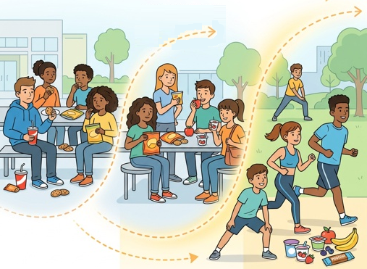
de trend
Notes:
Bron afbeeldingen: AI

Slide 4
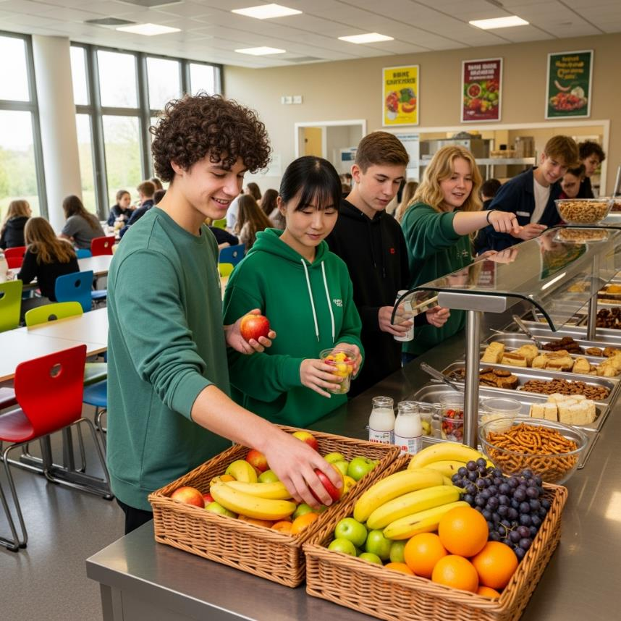
geneigd zijn
Notes:
Bron afbeeldingen: AI

Slide 5

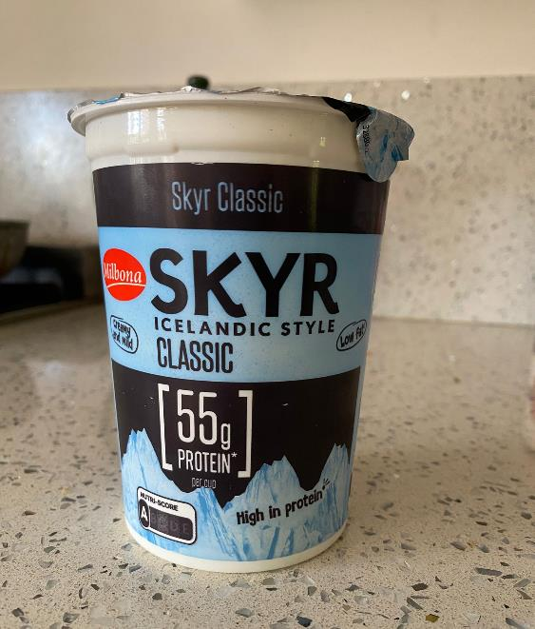
het nut
……..
………
………
Notes:
Bron afbeeldingen: Shutterstock.com / AI

Slide 6
onterecht
Notes:
Bron afbeelding: Shutterstock.com

Slide 7
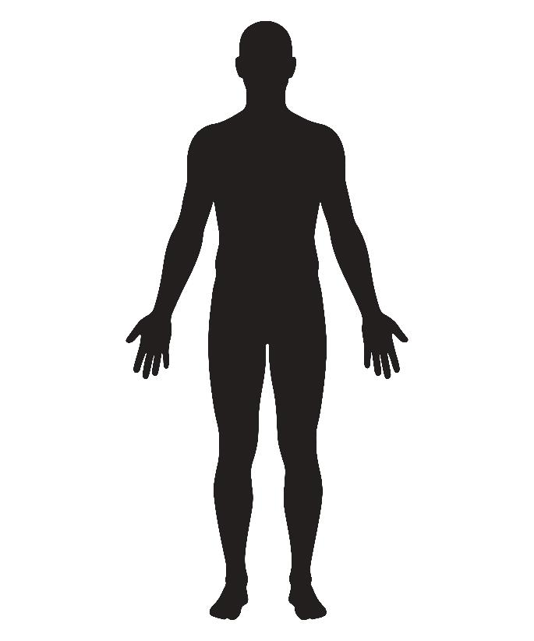
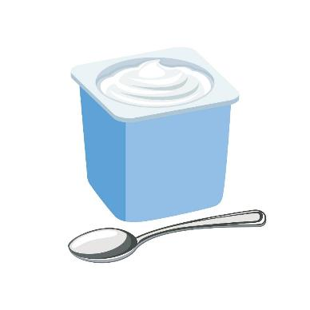

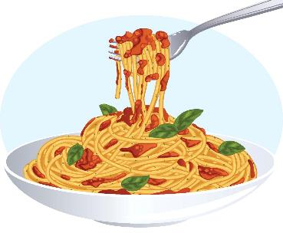

beperkt
Notes:
Bron afbeeldingen: Shutterstock.com

Slide 8
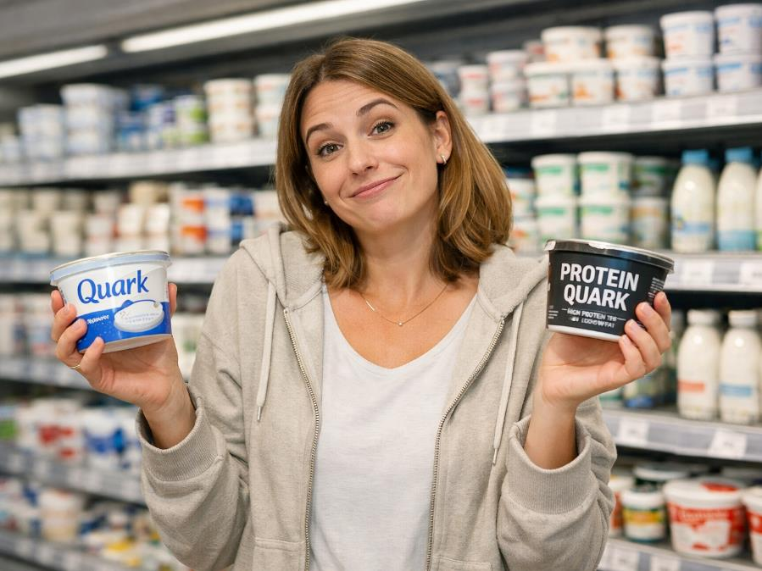
baat het niet, dan schaadt het niet
Notes:
Bron afbeelding: AI

Slide 9

ontmoedigen
Notes:
Bron afbeelding: Shutterstock.com

Slide 10
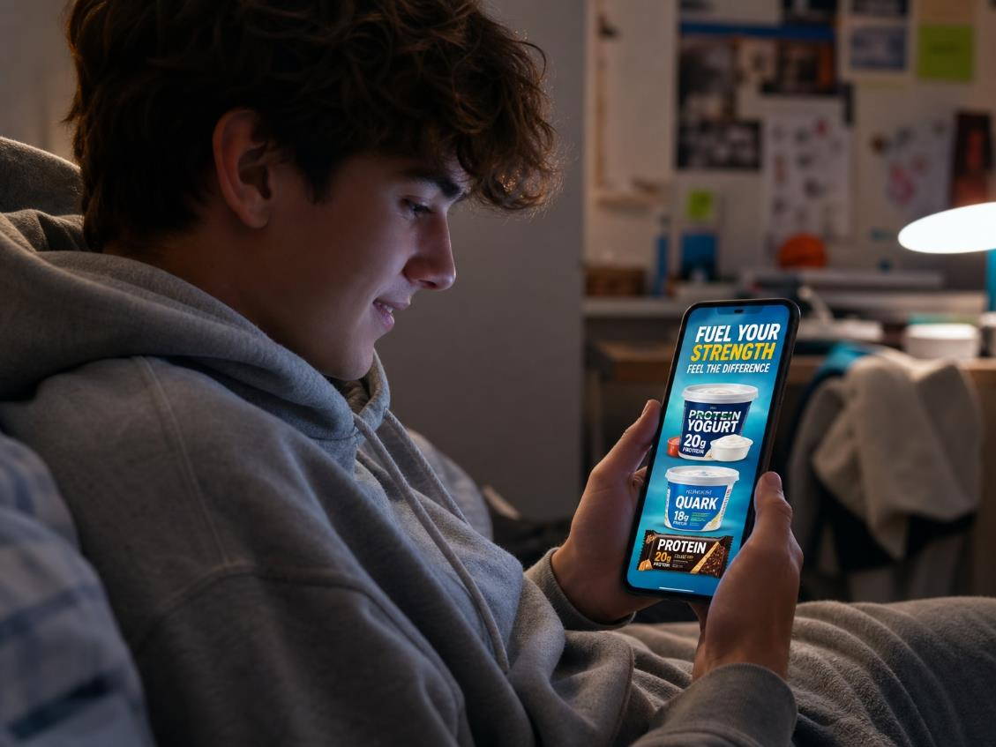
roekeloos
Notes:
Bron afbeelding: Shutterstock.com

Slide 11
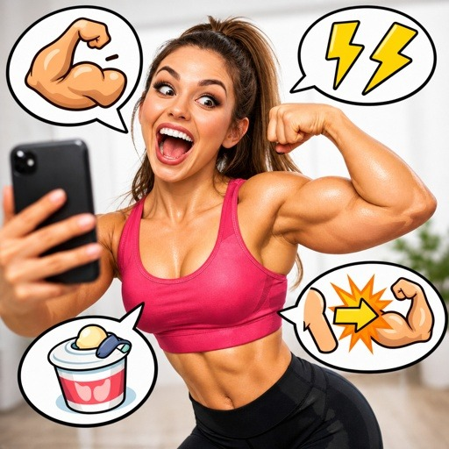
vertonen

Slide 12
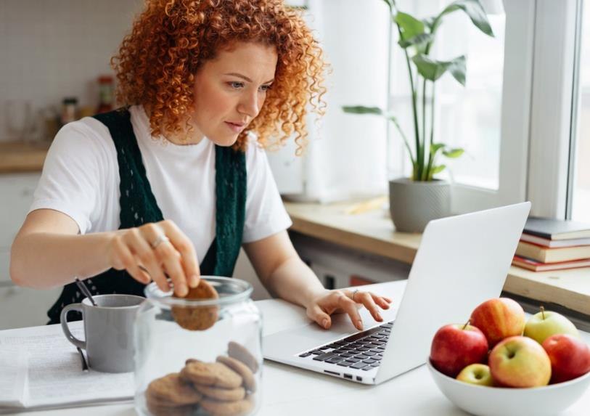
het automatisme
Notes:
Bron afbeelding: AI

Slide 13
Op de woordmuur:

Slide 14
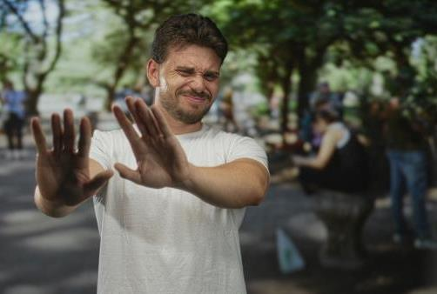
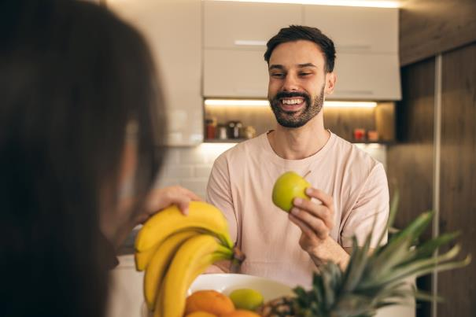

ontmoedigen
stimuleren
= de zin ontnemen
Hij ontmoedigt haar om gezonder te gaan leven.
= aanmoedigen
Hij stimuleert haar om gezond te eten.
Wat een onzin!
Notes:
Bron afbeeldingen: Shutterstock.com

Slide 15
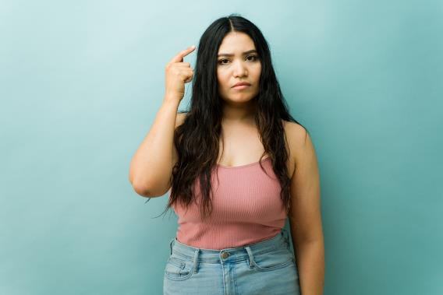

roekeloos
voorzichtig
= zeer onvoorzichtig, zonder te denken aan gevaar
Hij gelooft roekeloos alles wat hij op reclames ziet.
= goed nadenken en op gevaar letten
Zij is voorzichtig en denkt goed na als ze reclames ziet.
Notes:
Bron afbeeldingen: Shutterstock.com / AI

Slide 16

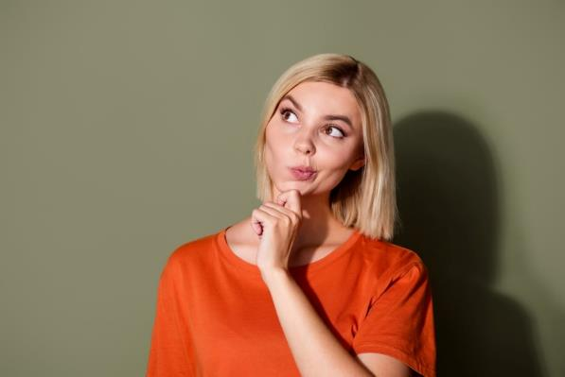

het nut
de onzin
= het voordeel
Ik vraag me af wat het nut van extra eiwitten in kwark is.
= iets waar je niks aan hebt
Gezonde chips zijn niet gezond. Dat is echt onzin.
Notes:
Bron afbeeldingen: Shutterstock.com

Slide 17

onterecht
terecht
= zonder goede reden
Als ze in de reclame zeggen dat kwark met extra eiwit veel beter voor je is, is dit onterecht.
= met een goede reden
Als iemand beweert dat groente goed voor je is, is dat terecht. Dat is bewezen.
Notes:
Bron afbeeldingen: Shutterstock.com

Slide 18


geneigd zijn
onwillig zijn
= het gevoel hebben iets te willen doen of te moeten doen
Jongeren zijn steeds meer geneigd om gezond te eten en meer te bewegen.
= een taak niet uit willen voeren
Hij is onwillig om de schoolopdracht te maken.
Notes:
Bron afbeeldingen: AI

Slide 19

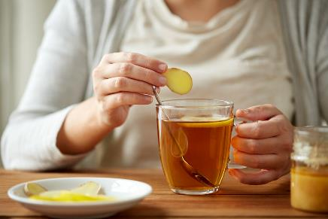
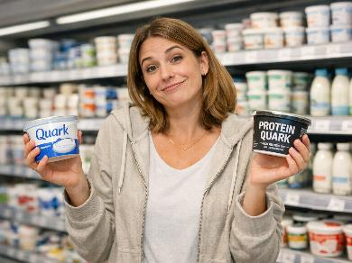
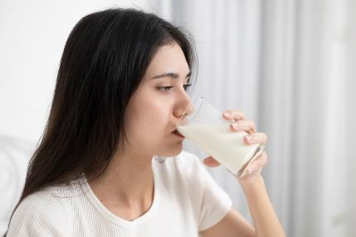
baat het niet, schaadt het niet
= het helpt misschien niet, maar het doet in elk geval ook geen kwaad
warme melk drinken als je niet kunt slapen
gemberthee drinken bij misselijkheid
kwark met extra eiwit eten
Notes:
Bron afbeeldingen: Shutterstock.com / AI

Slide 20
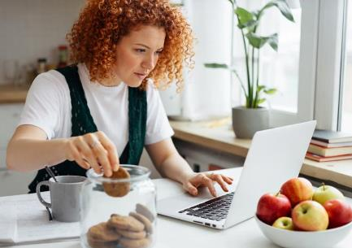
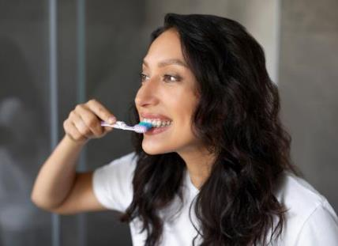
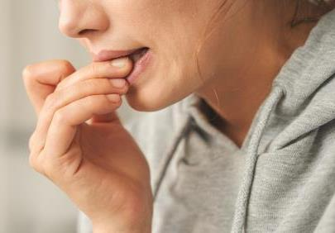
het automatisme
= iets wat je telkens op- nieuw vanzelf doet, zonder erbij na te denken
een koekje pakken
tanden- poetsen
nagelbijten
Notes:
Bron afbeeldingen: Shutterstock.com / AI

Slide 21

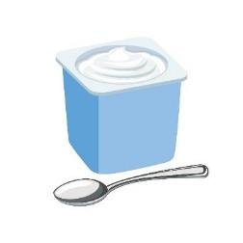

Je lichaam doet maar beperkt iets met de extra eiwitten in speciale kwark. Van pasta krijgt je lichaam veel energie!
veel
matig
beperkt
= verminderd, weinig
Notes:
Bron afbeeldingen: Shutterstock.com

Slide 22
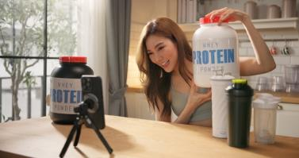

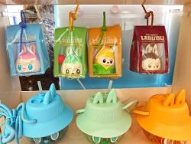
populair
de influencer
de trend
= de richting waarin iets zich ontwikkelt
de hype
= iets dat heel snel heel populair wordt, en ook weer snel verdwijnt
Notes:
Bron afbeeldingen: AI

Slide 23
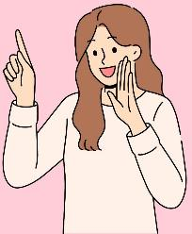
opmerken
fake video’s
= nep video’s
vertonen
= laten zien
de reclame
Notes:
Bron afbeeldingen: Shutterstock.com / AI

